Slide 1
« На нашей планете океанов – 4»
Индийский – самый соленый в мире
Океан Атлантический славен сельдями
Ледовитый все время спит подо льдами
А Тихий, конечно вовсе не Тихий
А буйный, глубокий и самый великий.»
Андрей Усачев

Slide 2
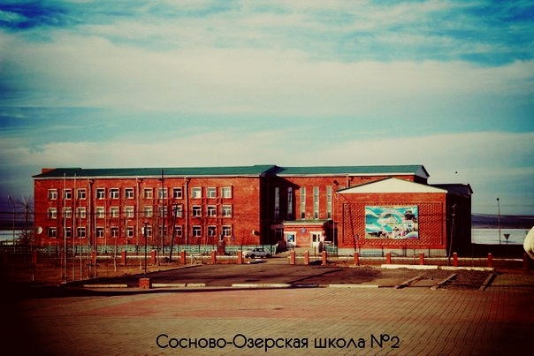
Тема урока
«Воздушная
оболочка Земли»

Slide 3
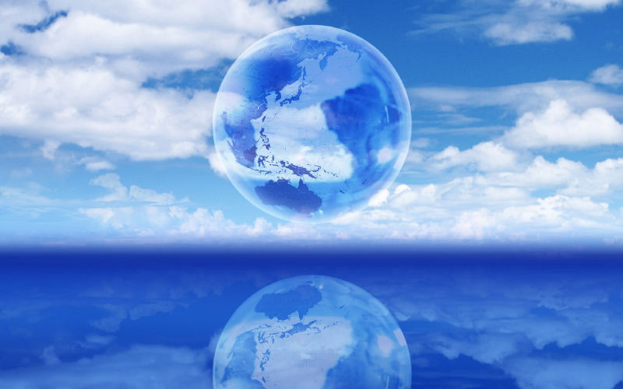
АТМОСФЕРА – воздушная оболочка Земли.
От греч. «атмо» - пар, «сфера» - шар

Slide 4
Правила написания синквейна:
1 строка – одно существительное, выражающее главную тему cинквейна.
2 строка – два прилагательных, выражающих главную мысль.
3 строка – три глагола, описывающие действия в рамках темы.
4 строка – фраза, несущая определенный смысл.
5 строка – заключение в форме существительного (ассоциация с первым словом).

Slide 5
Цели сегодняшнего урока:
Выяснить из каких газов состоит атмосферный воздух, каково значение озона?
Какие слои атмосферы выделяют, чем они характеризуются, выяснить важную закономерность, касающуюся температуры воздуха в тропосфере.
Также выяснить какова значение атмосферы.

Slide 6
Творческие группы
1 группа – изучает состав атмосферного воздуха
2 группа – изучает строение атмосферы
3 группа – аналитическая группа, изучающая значение атмосферы.

Slide 7
Правила работы в группах
«Слышать и слушать» друг друга
Работать быстро и продуктивно
Каждый член группы старается быть активным и полезным для достижения общей цели

Slide 8
Лист самооценки работы в группе
 | Да | Нет | Не очень
Я был активен в группе
2. Я сразу понял, как нужно выполнить задание
3. Я предложил несколько вариантов выполнения работы
4. Я не отвлекался от основной работы
5. Я очень хотел успешно выполнить задание
6. Я внимательно слушал, какие идеи предлагают другие участники группы
7.Я очень хотел, чтобы наша группа выполнила работу правильно, оригинально

Slide 9
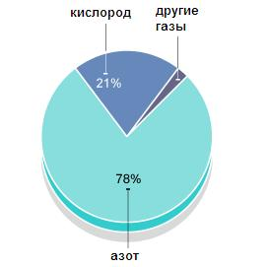
Состав воздуха
21 %
1 %
78 %

Slide 10
Озоновый слой защищает от вредных ультрафиолетовых лучей

Slide 11
Состав атмосферы
78 % азот
21 % - кислород;
1 % - прочие газы (углекислый газ, )
Озоновый слой - защищает от ультрафиолетовых лучей, находится в стратосфере.

Slide 12
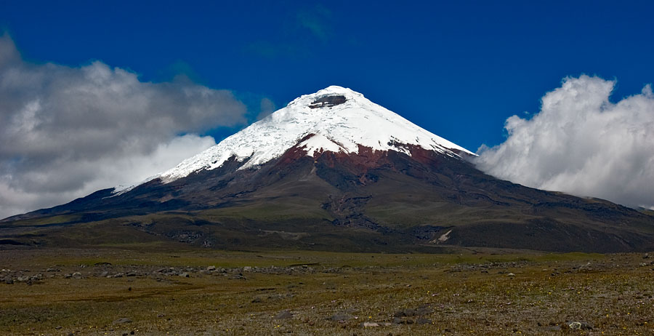
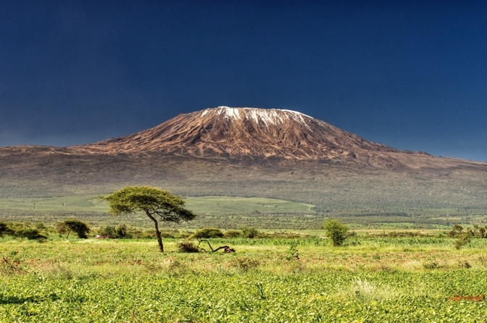
Строение атмосферы
Вулкан Килиманджаро
Вулкан Котопахи
Почему горные вершины
покрыты снегом?

Slide 13
Строение атмосферы
Тропосфера – содержит большую часть воздуха, здесь формируется погода. Высота - 8 – 18 км.
Стратосфера – высота до 50 км.
Мезосфера, термосфера – верхние слои атмосферы

Slide 14
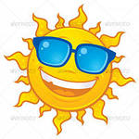
Значение атмосферы Атмосфера - «Одеяло Земли»
t на Земле– благоприятная
для жизни

Slide 15
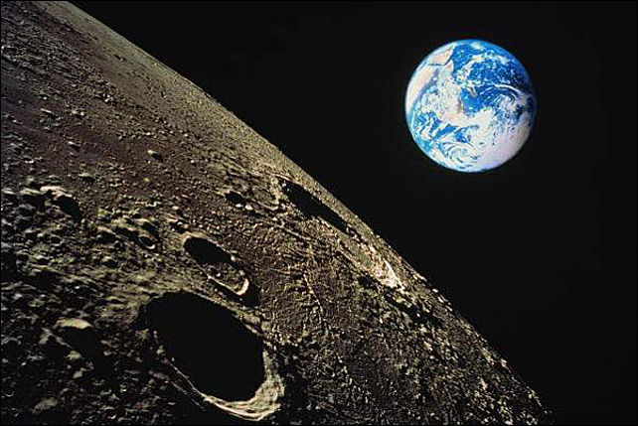
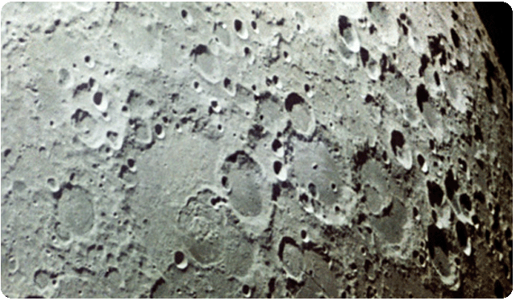
Значение атмосферы Атмосфера - «Броня Земли»

Slide 16
Значение атмосферы Атмосфера - «Оболочка жизни»
Защищает от переохлаждения и перенагревания
Защищает от «бомбардировок» метеоритами
Защищает опасных ультрафиолетовых лучей
Атмосфера - необходима для дыхания всех живых существ

Slide 17
Атмосфера – это оболочка
а. Газовая
б. Водная
в. Соленая
1. Атмосфера – это оболочка
а. Газовая
б. Водная
в. Соленая

Slide 18
2. Самый нижний слой атмосферы:
а. Стратосфера
б. Тропосфера
в. Верхние слои атмосферы
1. Атмосфера – это оболочка
а. Газовая
б. Водная
в. Соленая

Slide 19
3. Кислорода в воздухе содержится:
а. 30%
б.21%
в. 78%
1. Атмосфера – это оболочка
а. Газовая
б. Водная
в. Соленая

Slide 20
4. В тропосфере образуются:
а. Облака
б. Грунтовые воды
в. Ультрафиолетовые лучи
1. Атмосфера – это оболочка
а. Газовая
б. Водная
в. Соленая

Slide 21
5. Озоновый слой защищает от:
а. перегревания земной поверхности;
б. ультрафиолетовых лучей
в. падения метеоритов на землю.
1. Атмосфера – это оболочка
а. Газовая
б. Водная
в. Соленая

Slide 22
Критерии оценки: за каждый правильный ответ 1 балл. 5 баллов - «5»; 4 балла – «4»; 3 балла – «3».
Правильные ответы:
1 а. 2 б. 3 б. 4 в. 5 а.
1. Атмосфера – это оболочка
а. Газовая
б. Водная
в. Соленая
Твой результат:
Есть над чем работать всегда!
Дерзай и все получится!

Slide 23
Подведение итогов урока
Урок | Я на уроке | Итог
1. интересно | 1. работал | 1. понял материал
2. скучно | 2. отдыхал | 2. узнал больше, чем знал
3. безразлично | 3. помогал другим | 3. не понял

Slide 24
Домашнее задание
1 уровень. Написать небольшое сообщение о способах изучения атмосферы
2 уровень. Написать стихотворение на тему «Атмосфера»
3 уровень. Стр. 67, опыт со стаканом воды и листом бумаги, сделать выводы. Стр 69, задание 6 составить кроссворд на тему "Атмосфера".

